Slide 1
Fooodding 시연 시나리오
11기_특화PJT_A608

Slide 2
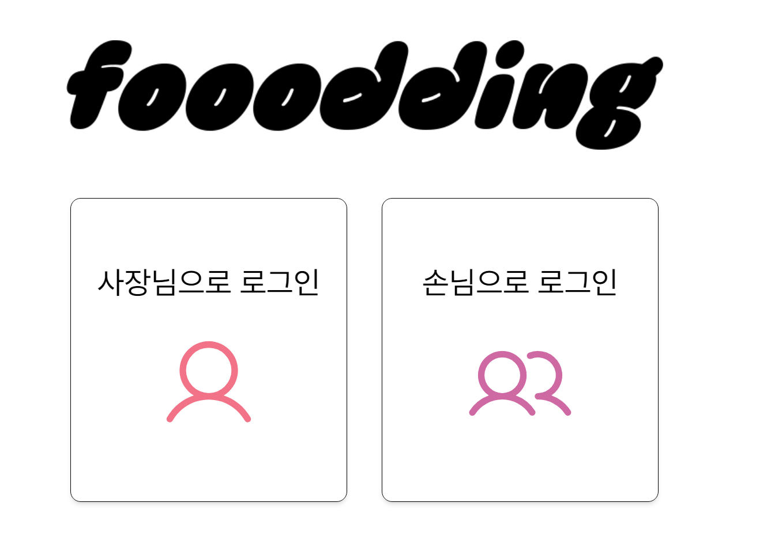
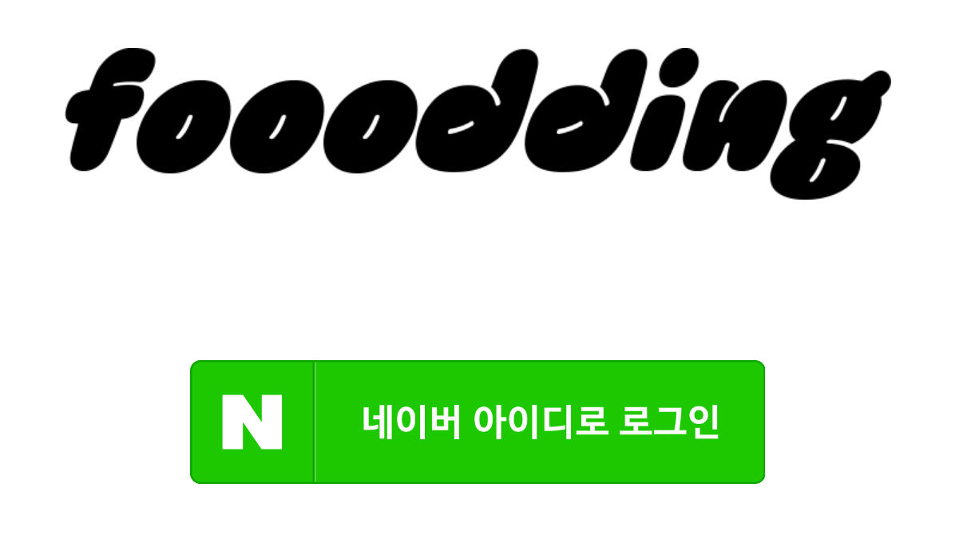
네이버 로그인 진행
사장님 로그인 클릭

Slide 3
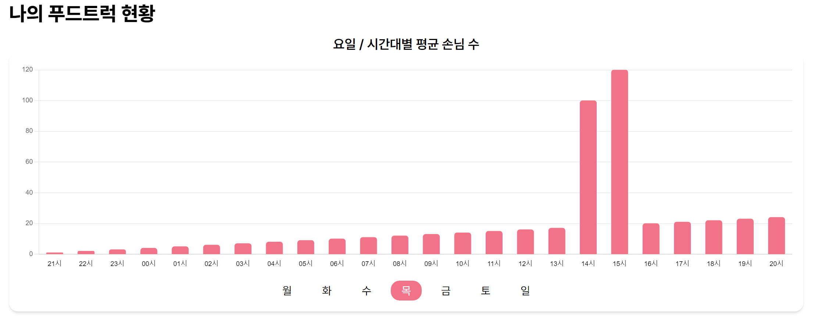
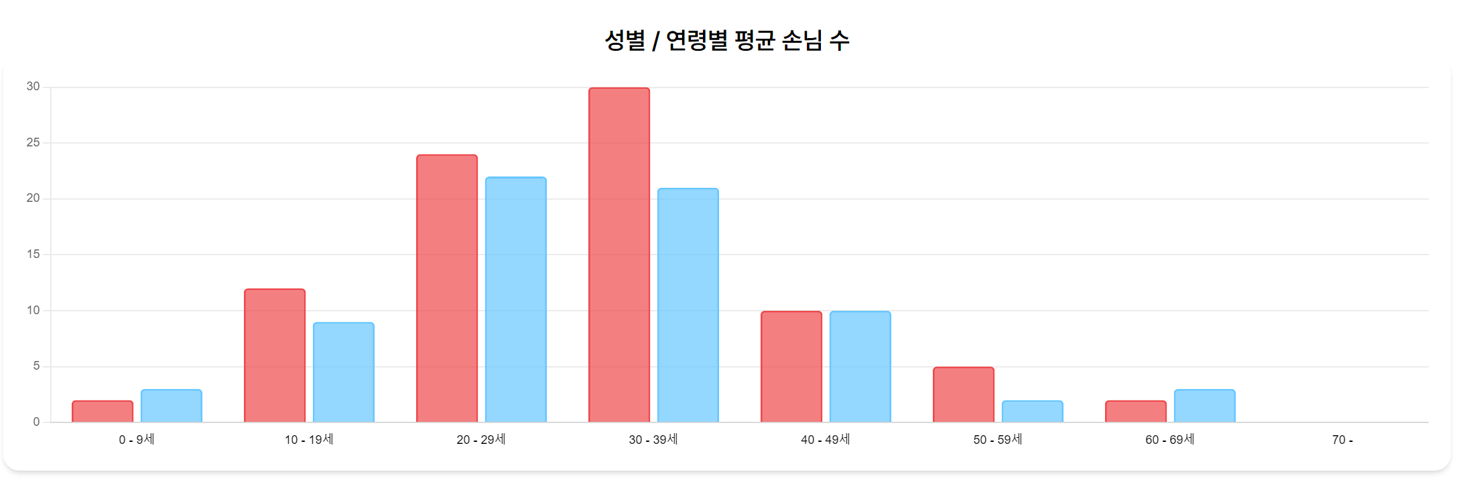
홈화면
내 푸드트럭에서 주문한
요일 / 시간대별
평균 손님수 통계
내 푸드트럭에서 주문한
성별 / 연령대별
평균 손님수 통계

Slide 4
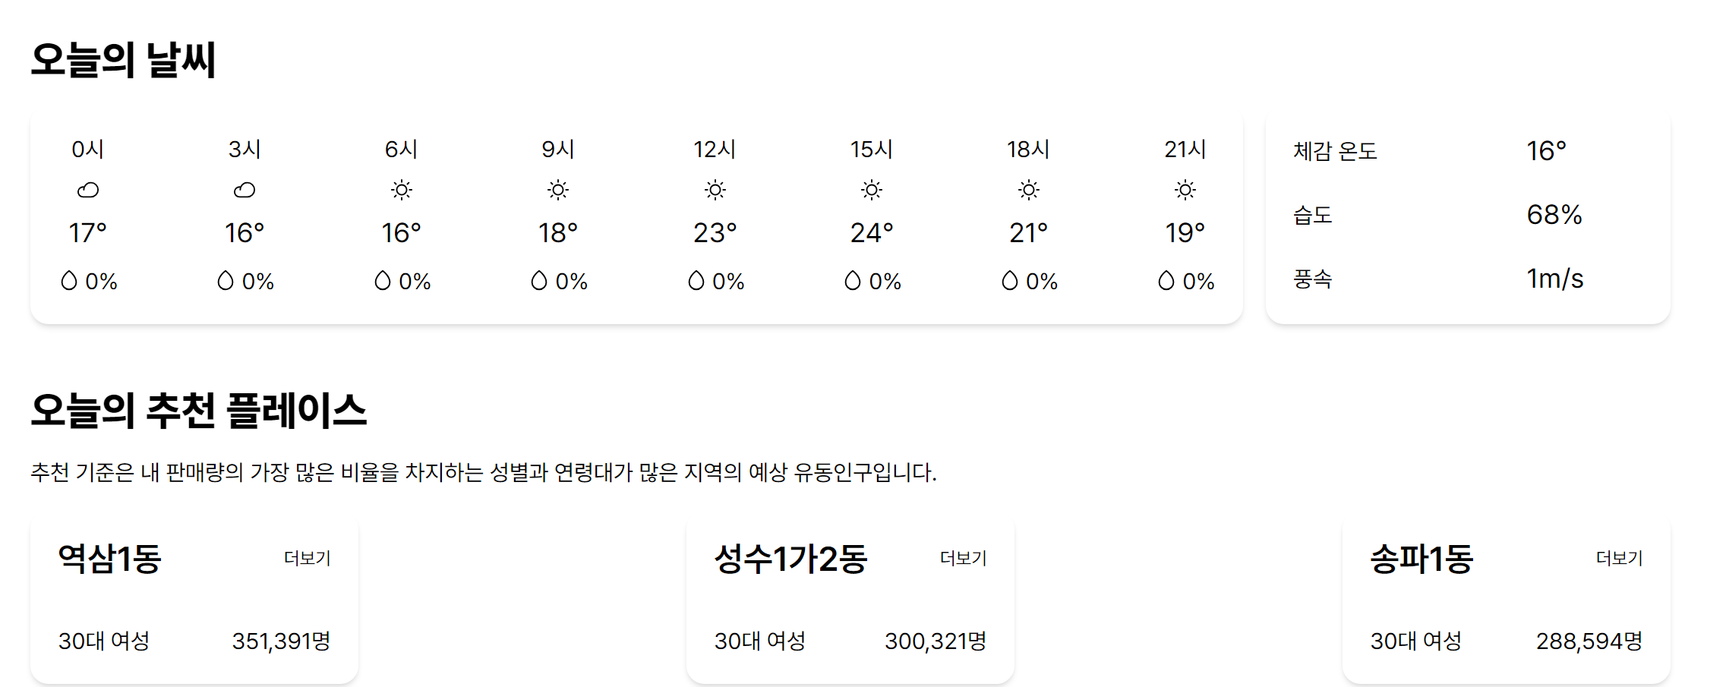
홈화면
오늘의 날씨를
가져온다
카테고리 맞춤 장사구역 추천을 확인할 수 있다

Slide 5
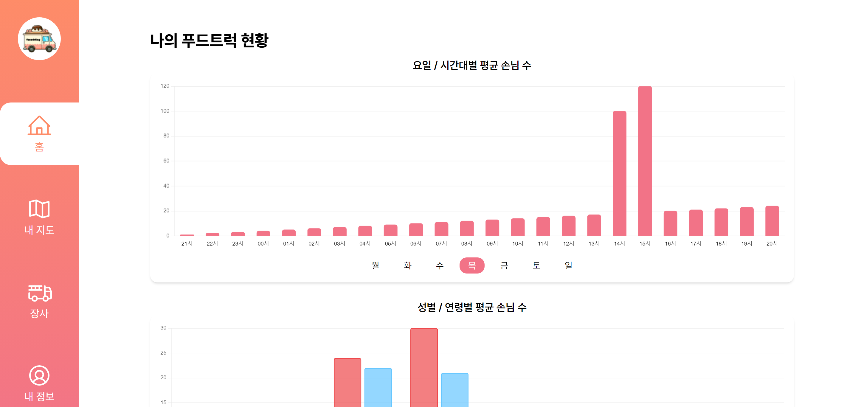
로고
(홈화면으로 돌아옴)
홈화면
지도 화면
장사 화면
정보 화면

Slide 6
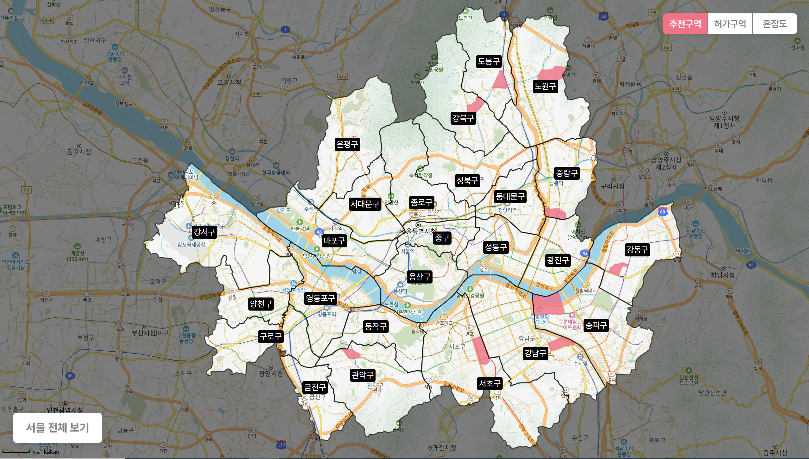
지도화면
카테고리를 기준으로 선호하는 유동인구가 어느 동에 많은지
서울 지도에 빨간색으로 보여줌

Slide 7
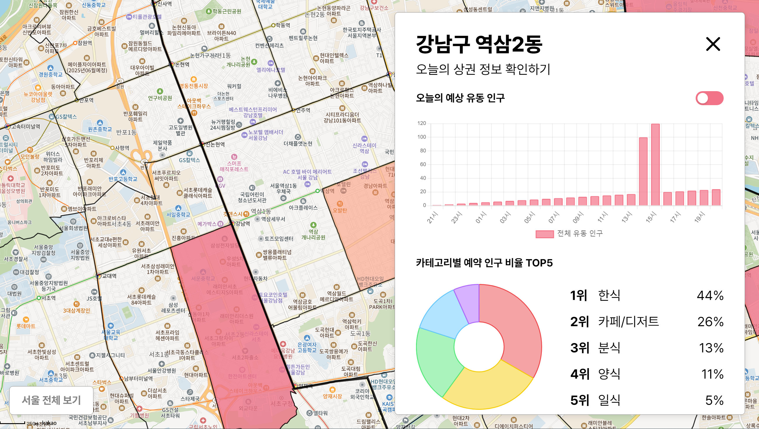
지도화면
동구역을 클릭하면 예상 유동 인구와 예상 타겟 유동인구를 볼 수 있다

Slide 8
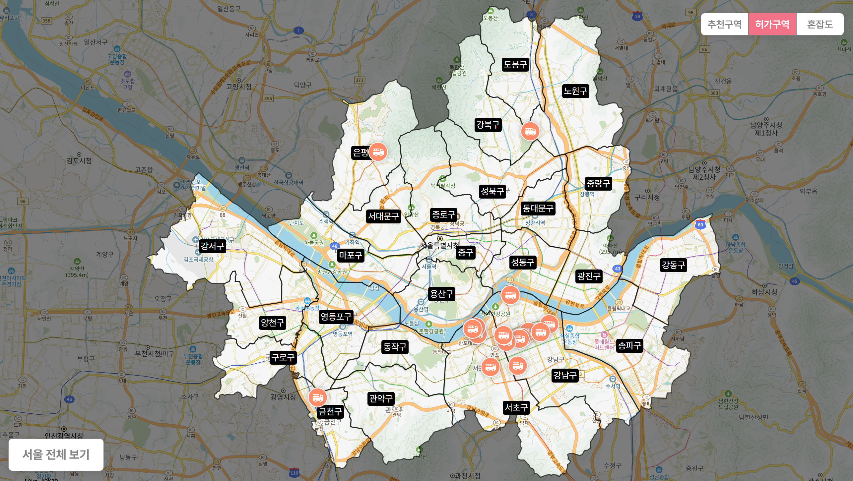
지도화면
푸드트럭이 현재 허용되어있는 구역을 보여줌

Slide 9
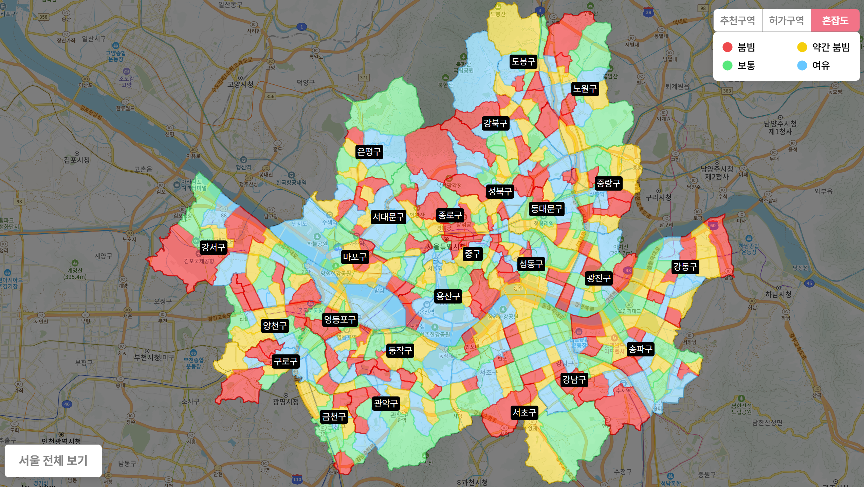
지도화면
유동인구의 통계를 통해
현재 시간대의 혼잡도를 보여줌

Slide 10
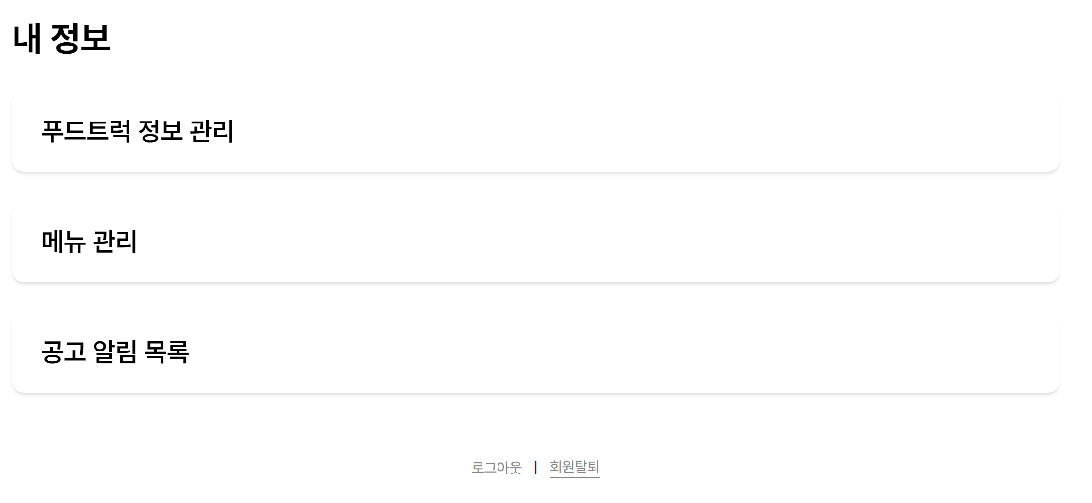
내 정보화면
푸드트럭
정보관리 페이지
메뉴 관리 페이지
공고 알림 페이지
로그아웃 / 회원탈퇴 가능

Slide 11
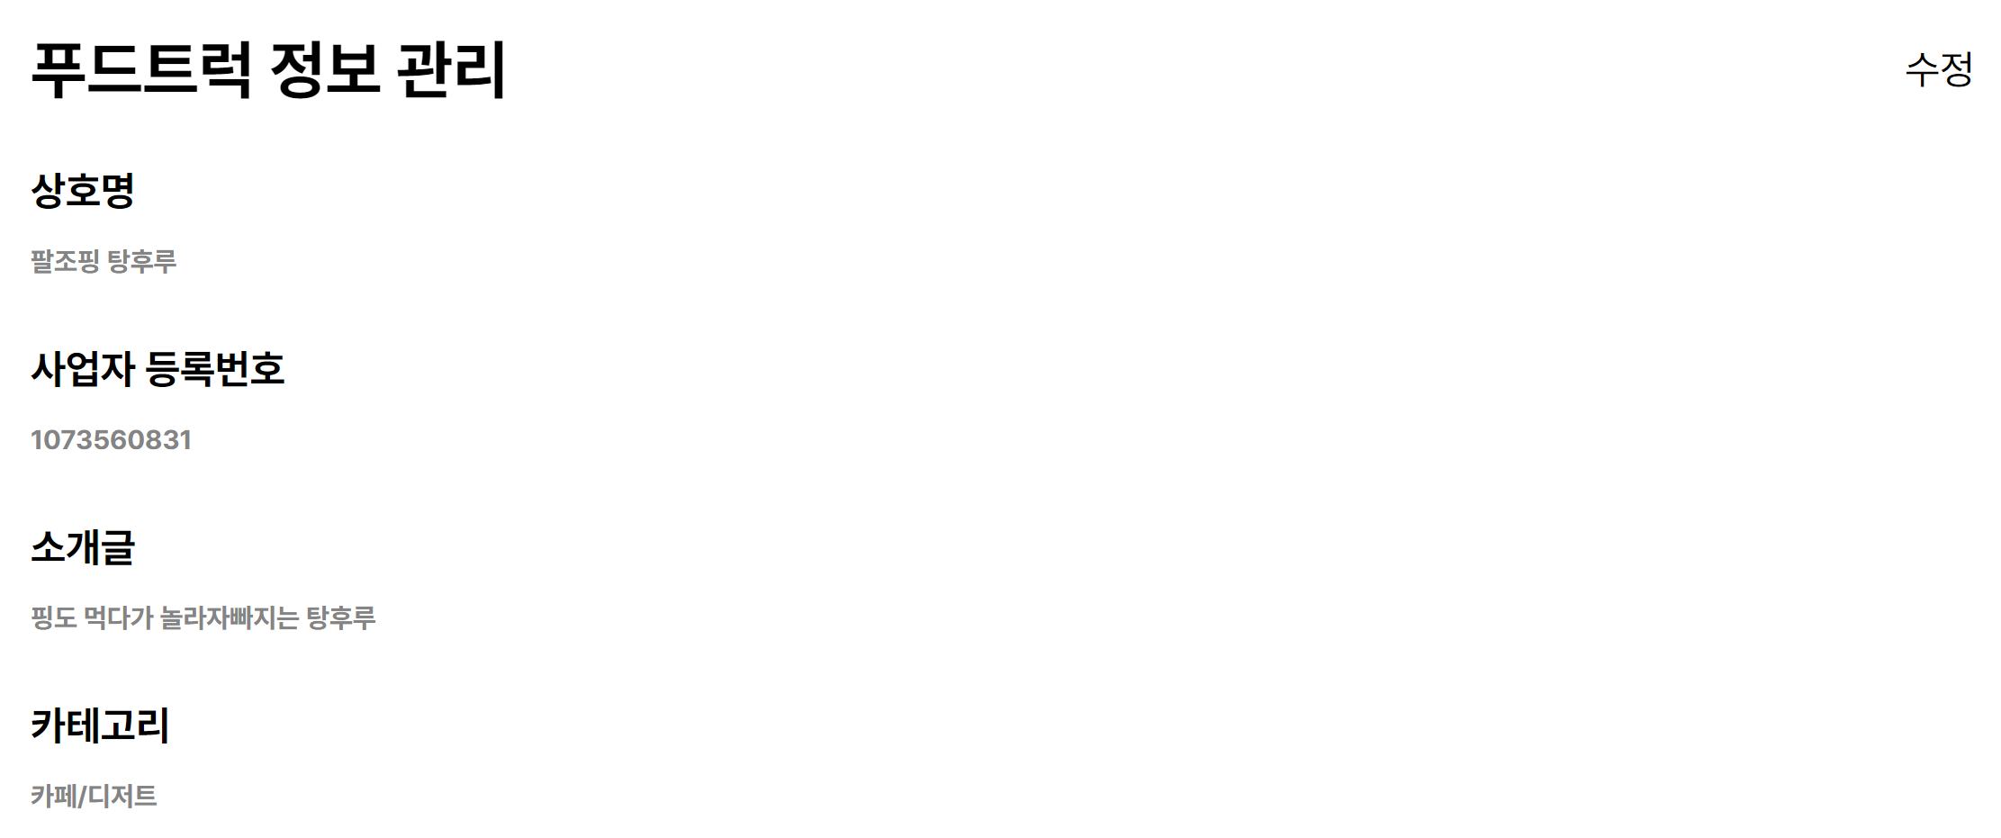
푸드트럭 정보 페이지
수정페이지로
이동할 수 있습니다
내 푸드트럭 정보를 볼 수 있습니다

Slide 12
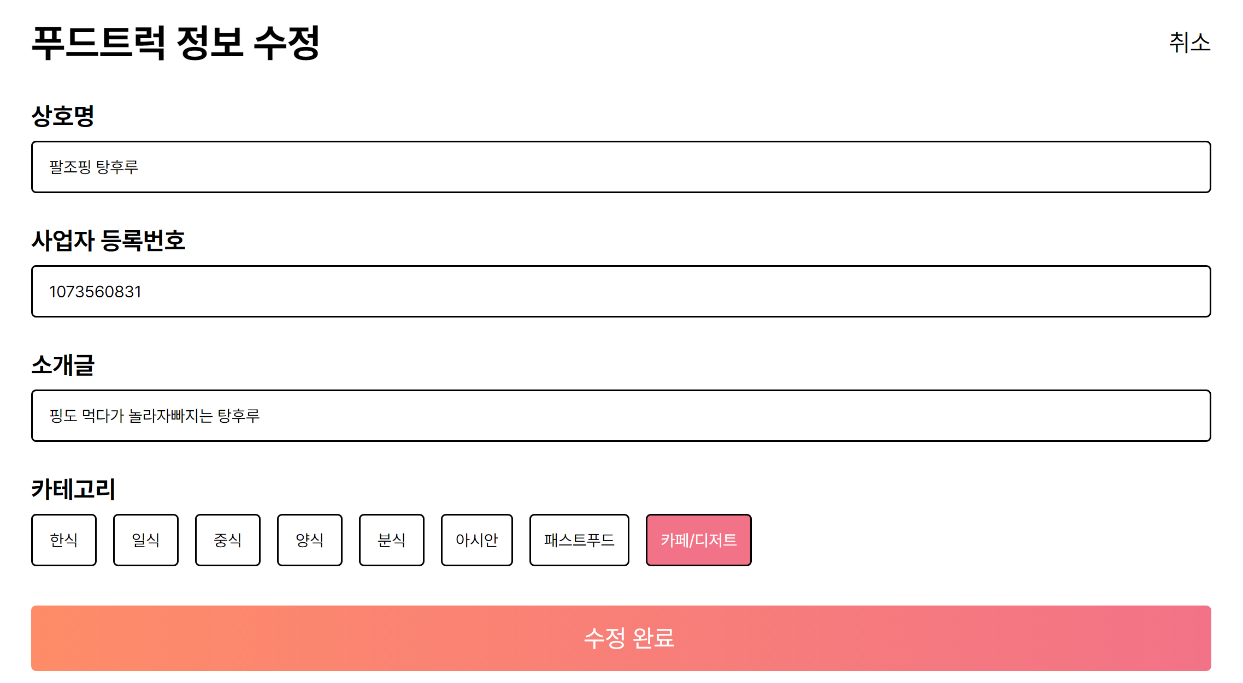
푸드트럭 정보 페이지
내 푸드트럭 정보도 수정할 수 있습니다

Slide 13
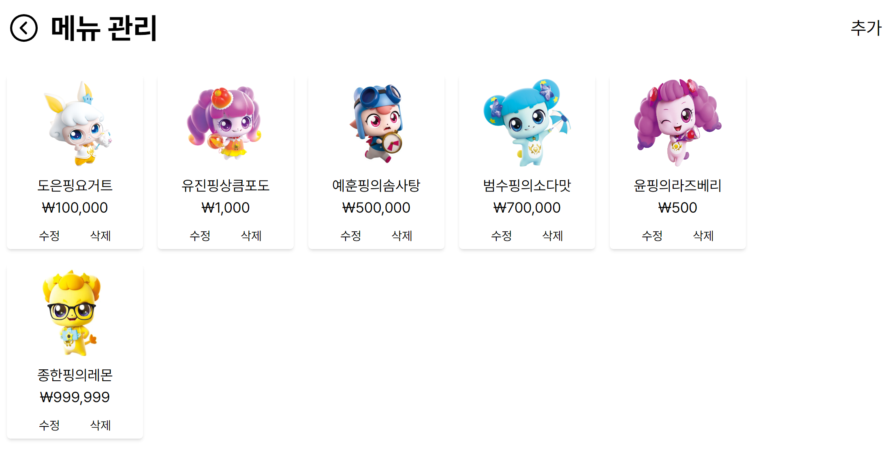
내 메뉴화면
메뉴 관리화면에서 나의 메뉴들을 확인할 수 있습니다

Slide 14
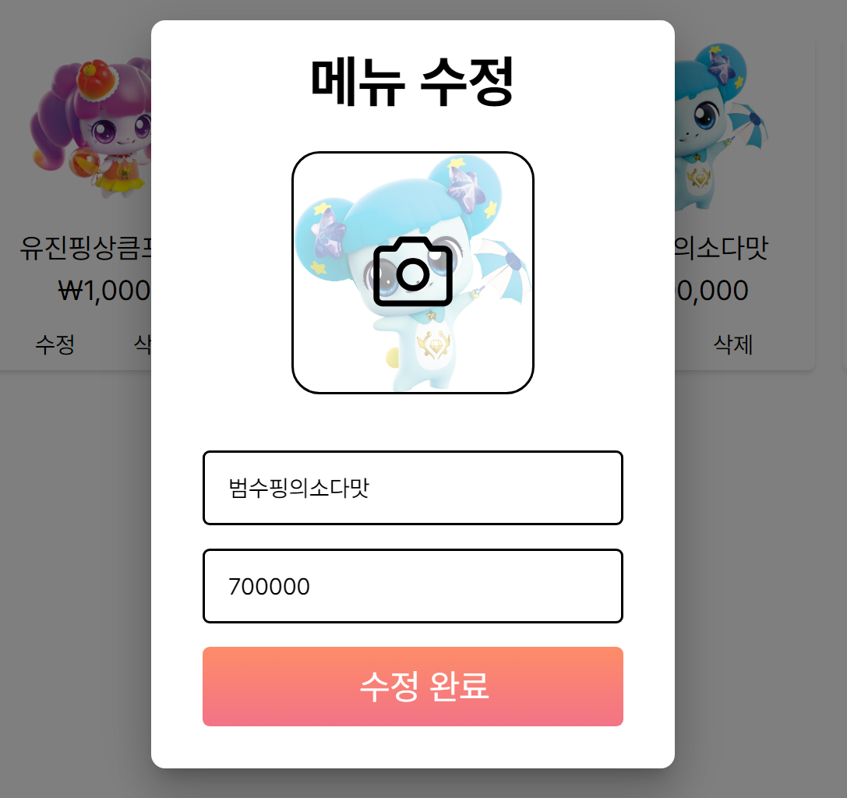
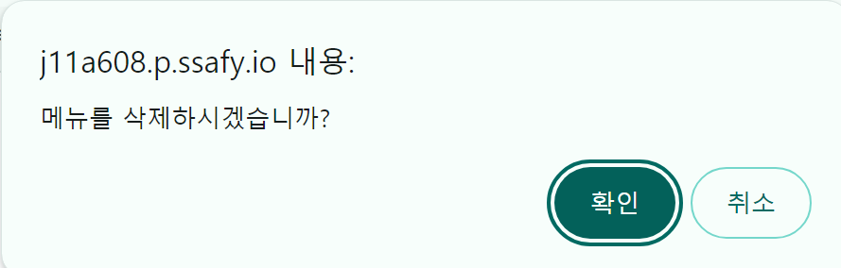
내 메뉴화면
삭제버튼을 눌러서
삭제할 수도 있습니다
수정버튼을 눌러서
수정할 수 있습니다

Slide 15
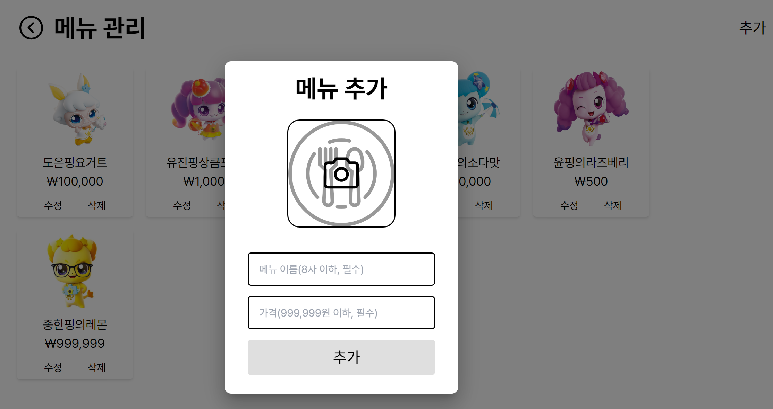
내 메뉴화면
추가 버튼을 누르면
모델창이 나옵니다
내 메뉴를 추가할 수도 있습니다

Slide 16
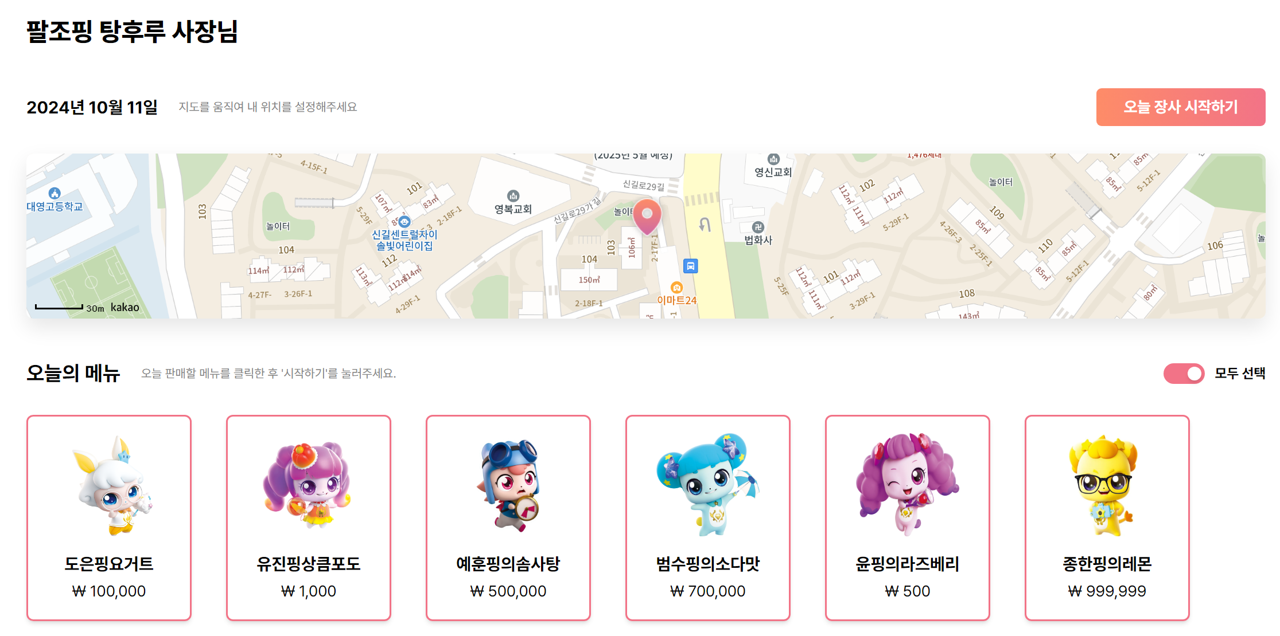
장사시작화면
장사시작버튼으로
장사를 시작합니다
내 푸드트럭 이름을
가져옵니다
모두 선택을 누르면
메뉴가 다 선택됩니다
등록한 메뉴들을
가져옵니다
팔 메뉴들을 클릭해서 장사를 시작할 수 있습니다

Slide 17
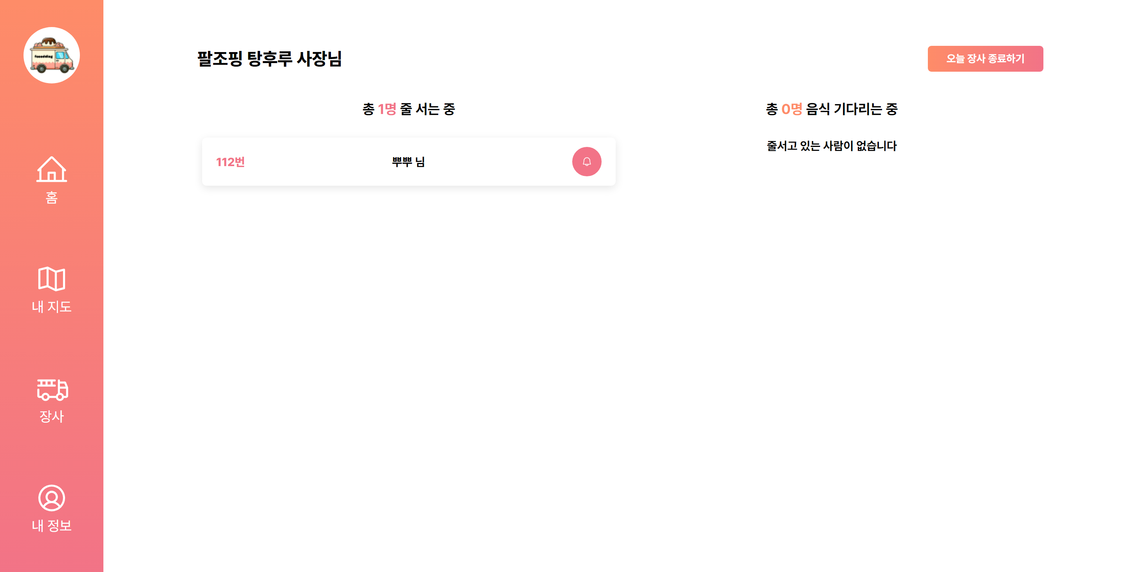
장사 중 화면
장사 종료 버튼을 통해
장사를 종료할 수 있습니다
장사중 화면에서 줄을 선 손님을 볼 수 있습니다

Slide 18
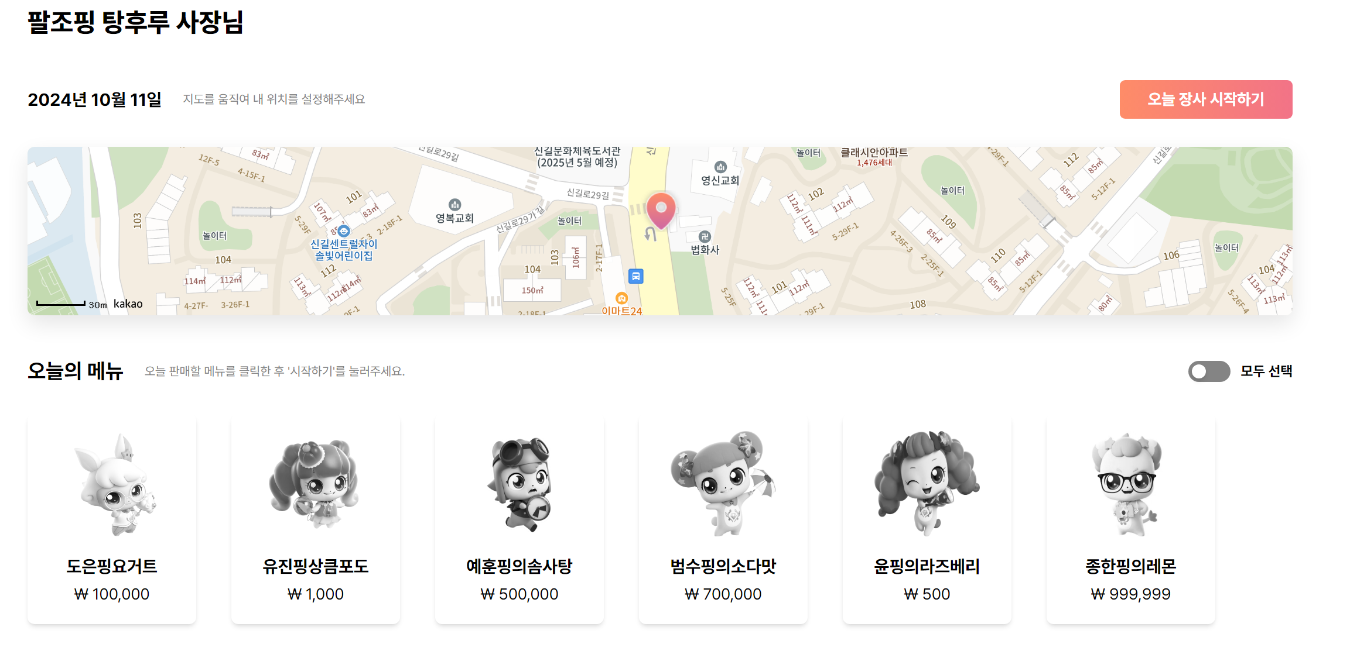
장사시작화면
장사 종료를 누르면 장사 시작화면으로 돌아갑니다

Slide 19
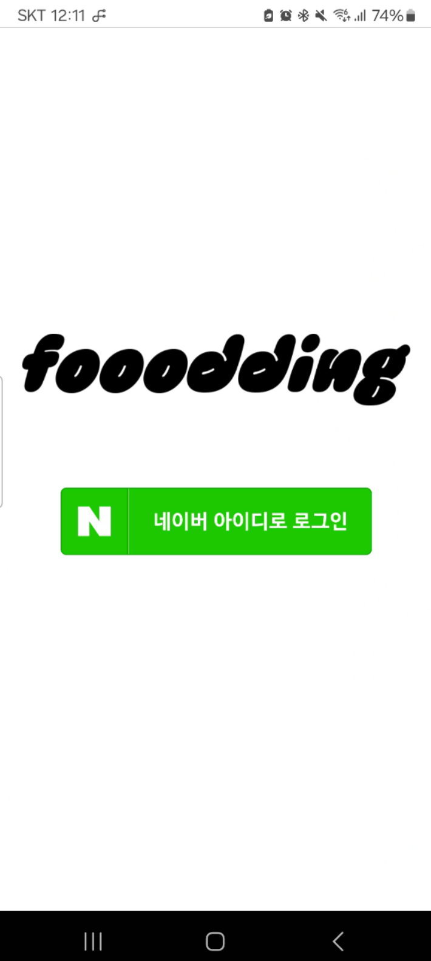
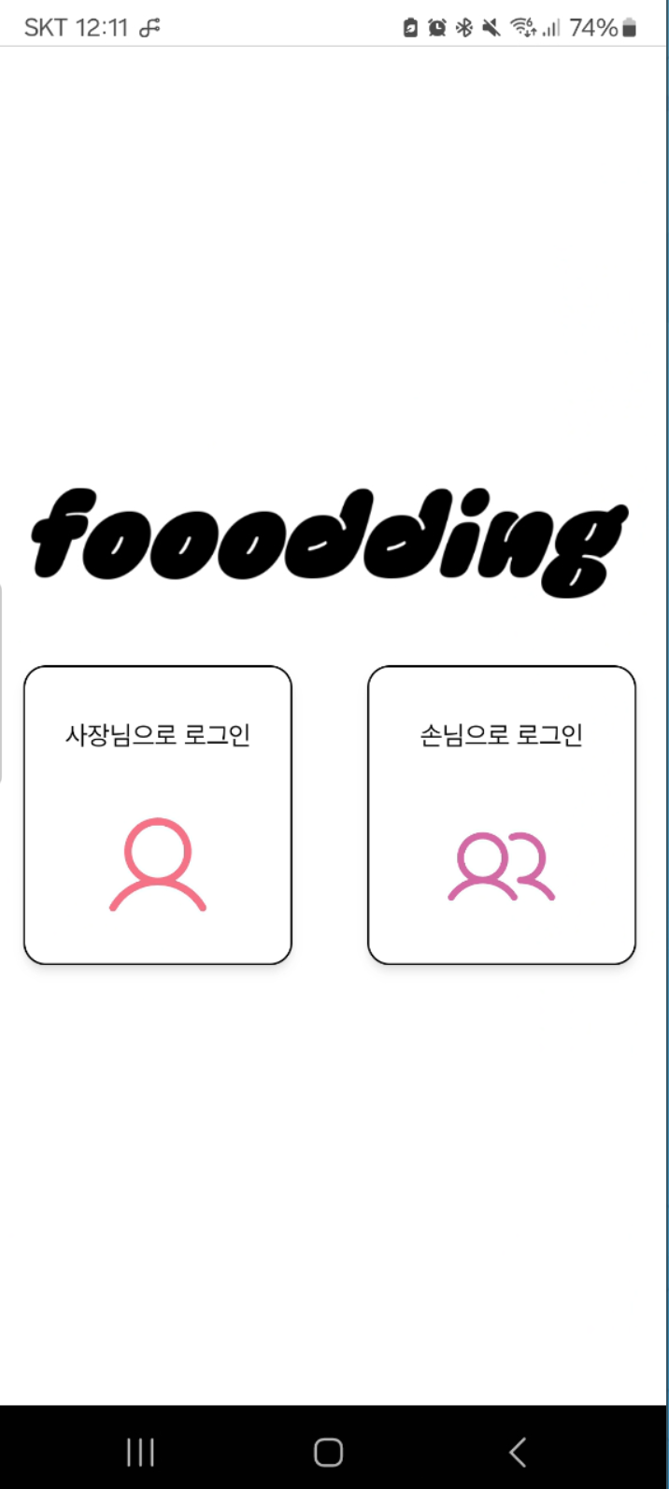

유저
메인화면 이동
예약 현황
페이지 이동
유저
로그아웃 이동
손님으로 로그인
클릭
네이버 로그인 진행

Slide 20
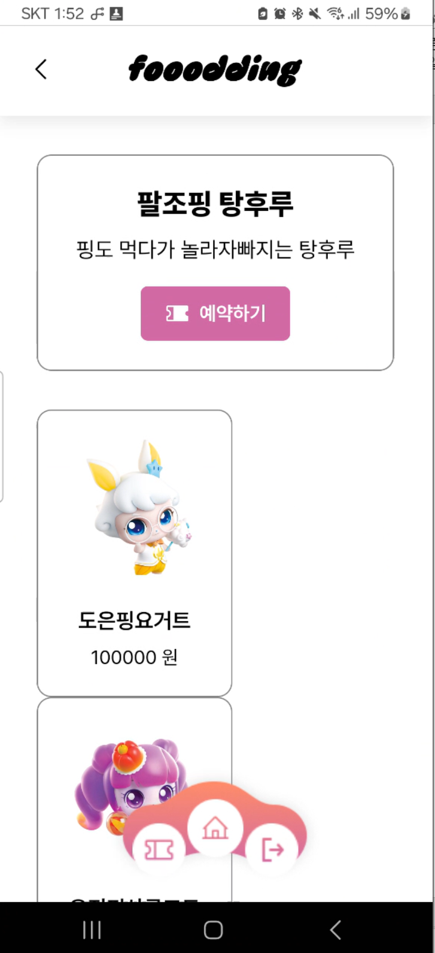
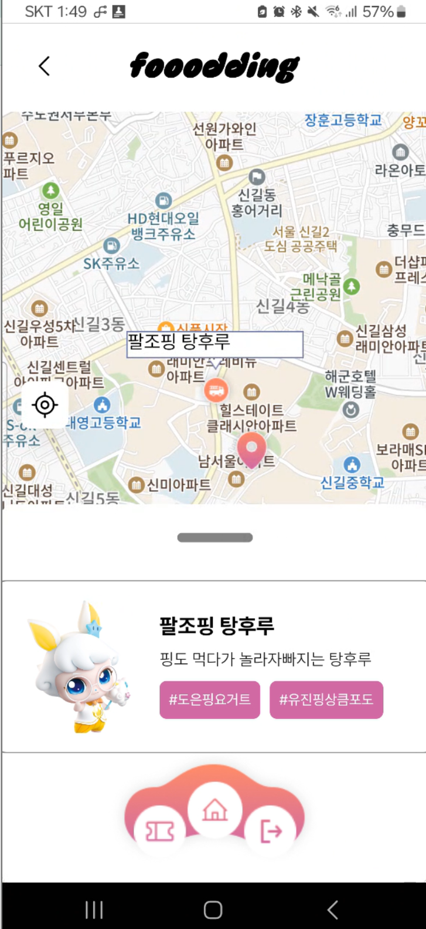
예약하기를 통해
예약페이지로 접근
1km이내의 장사를 시작한
푸드트럭을 지도에 띄움
검색된 푸드트럭들의
리스트를 보여줌
푸드트럭의
판매메뉴들을 확인가능
클릭하면 푸드트럭의
상세화면으로 넘어감
손님 메인화면
푸드트럭 상세화면

Slide 21
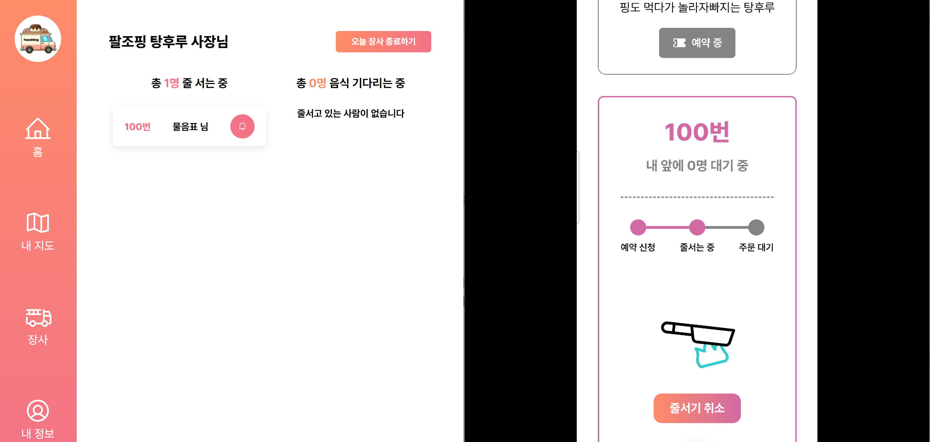
예약 번호
대기 인원
현재 상황
확인 가능
방금 예약한 손님
장사 중 사장님페이지
손님 예약 페이지

Slide 22
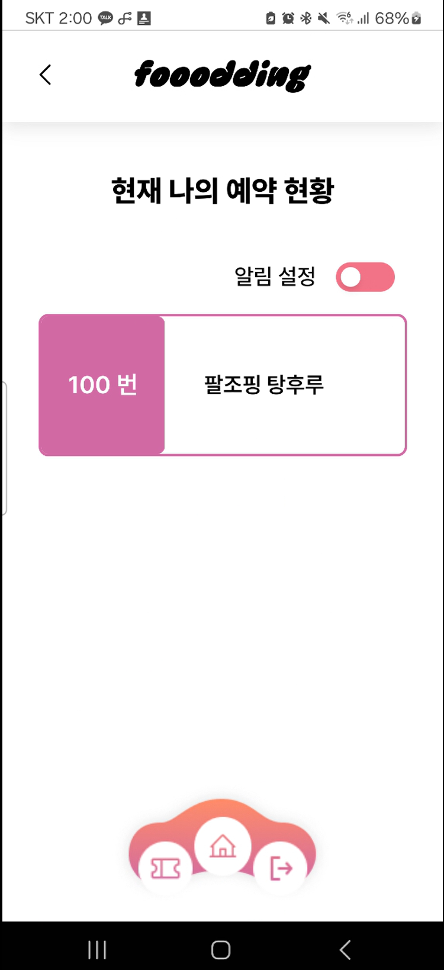
푸시알람
수신여부 변경가능
예약한 푸드트럭
리스트 반환
클릭시
예약페이지로 이동
나의 예약 현황
페이지

Slide 23
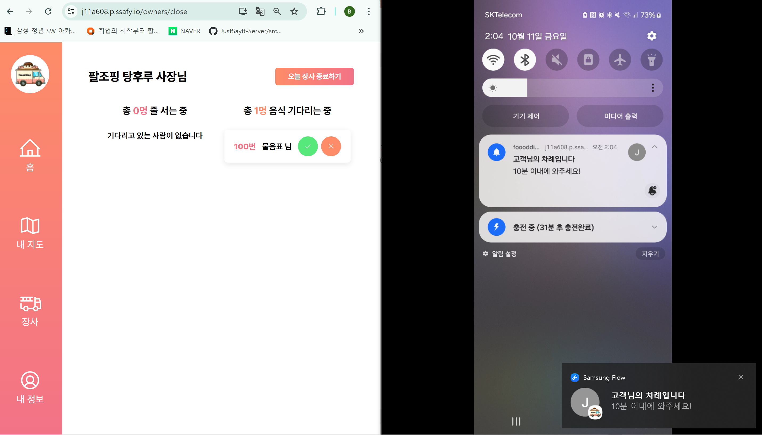
유저 차례가 오면
푸시알람이 와서
자기차례라는걸
확인 가능
줄 서는 중에 있던 손님을
종버튼으로 호출하면
기다리는 중으로 상태 변경
손님 차례가 왔을 때
장사 중 사장님 화면
푸시알람 확인

Slide 24
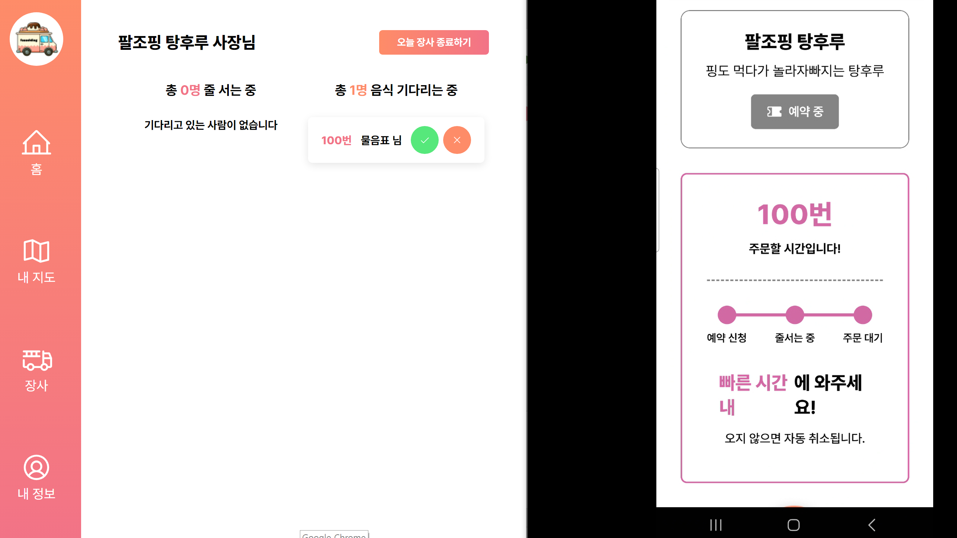
손님 차례가 왔을 때
예약화면이
변경됩니다
손님 차례가 왔을 때
손님 예약 화면

Slide 25
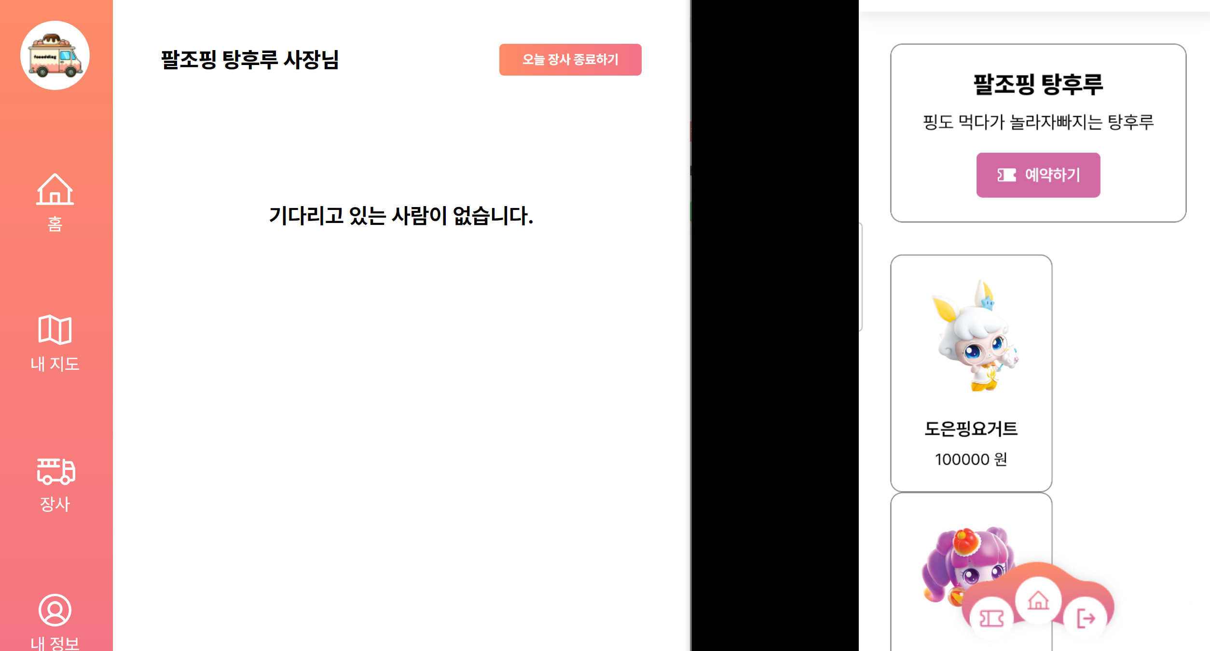
자신의 주문이
완료되면
예약화면에서
푸드트럭 상세 화면으로
돌아가게됨
Ok버튼을 누르면 주문 완료처리
Waitinglog에 쌓여서
평균 손님에 누적됨
주문 완료했을 때
장사 중 사장님 화면
푸드트럭 상세 화면

Slide 26
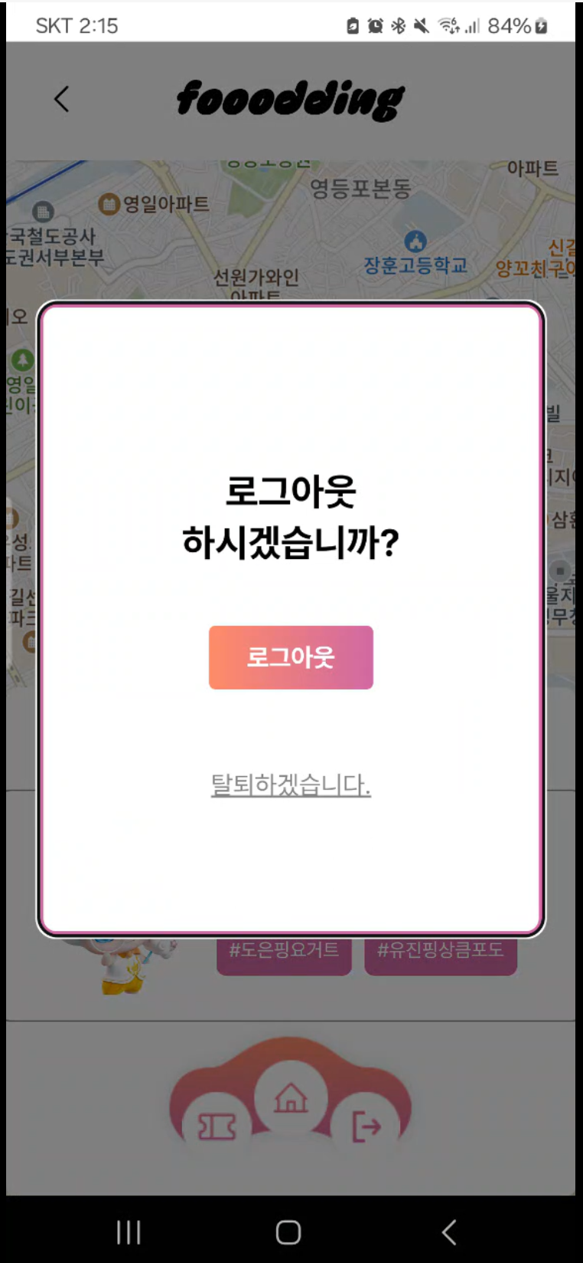
로그아웃을 누르면
로그아웃 가능
탈퇴버튼을 누르면
탈퇴처리
로그아웃 화면

